Slide 1
Непосредственная образовательная деятельность
с детьми подготовительного возраста
в условиях ФГОС
Тема: «Скоро в школу»

Slide 2
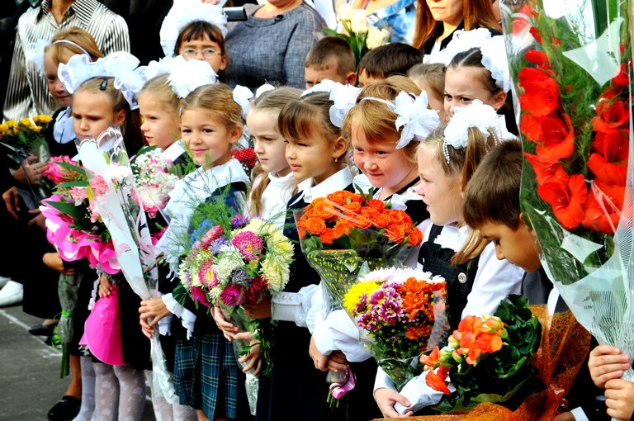
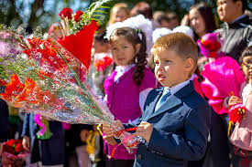
Беседа с детьми на тему праздника «1 сентября»
с элементами технологии-триз

Slide 3
Игра «Собери портфель»
Нужно положить в рюкзак только то, что может понадобиться в школе

Slide 4
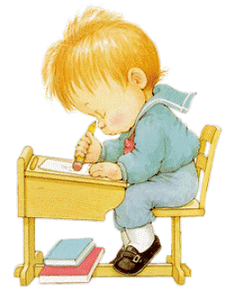
Логоритмическое упражнение «В школу»
В школу осенью пойду
Там друзей себе найду
Научусь писать, читать
Быстро, правильно считать
Я таким учёным буду
Но свой садик не забуду.

Slide 5
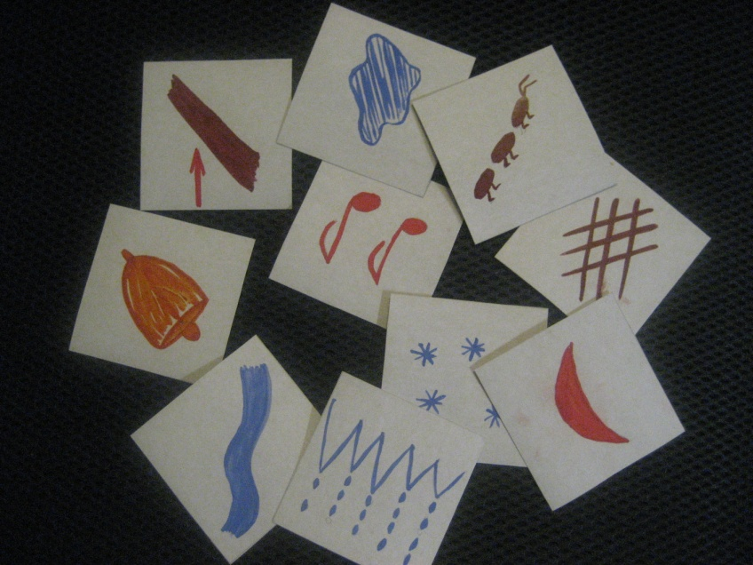
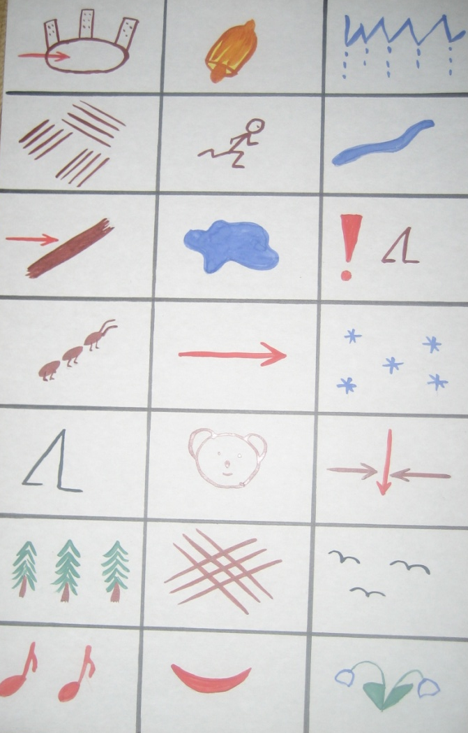
Составление мнемотаблицы из разрезанных частей
(Предварительная работа: разучивание стихотворения)
На дворе звенит капель,
по полям бежит ручей,
На дорогах лужи.
Скоро выйдут муравьи после зимней стужи.
Пробирается медведь сквозь лесной валежник.
Стали птицы песни петь и зацвел подснежник.

Slide 6
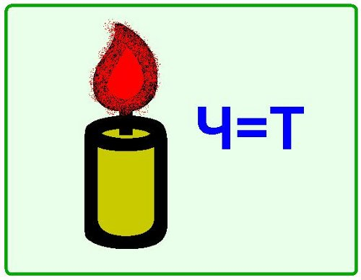
Разгадывание ребусов

Slide 7
Составление слова «Школа» из мягких модулей
Проведение звукобуквенного анализа и синтеза
А
Ш
л
к
о

